Slide 1
КУРСОВОЙ ПРОЕКТ · КУБГУ · 2026
Разработка чат-агрегатора с интеграцией AI-чат-бота
Платформа TANTAL — веб-приложение для агрегации входящих сообщений из WhatsApp, Telegram и Instagram с интегрированным AI-чат-ботом и операторским интерфейсом в реальном времени.
Выполнил: А.С. Савченко
Научный руководитель: канд. физ.–мат. наук, доц. О.В. Гаркуша
Краснодар, 2026

Slide 2
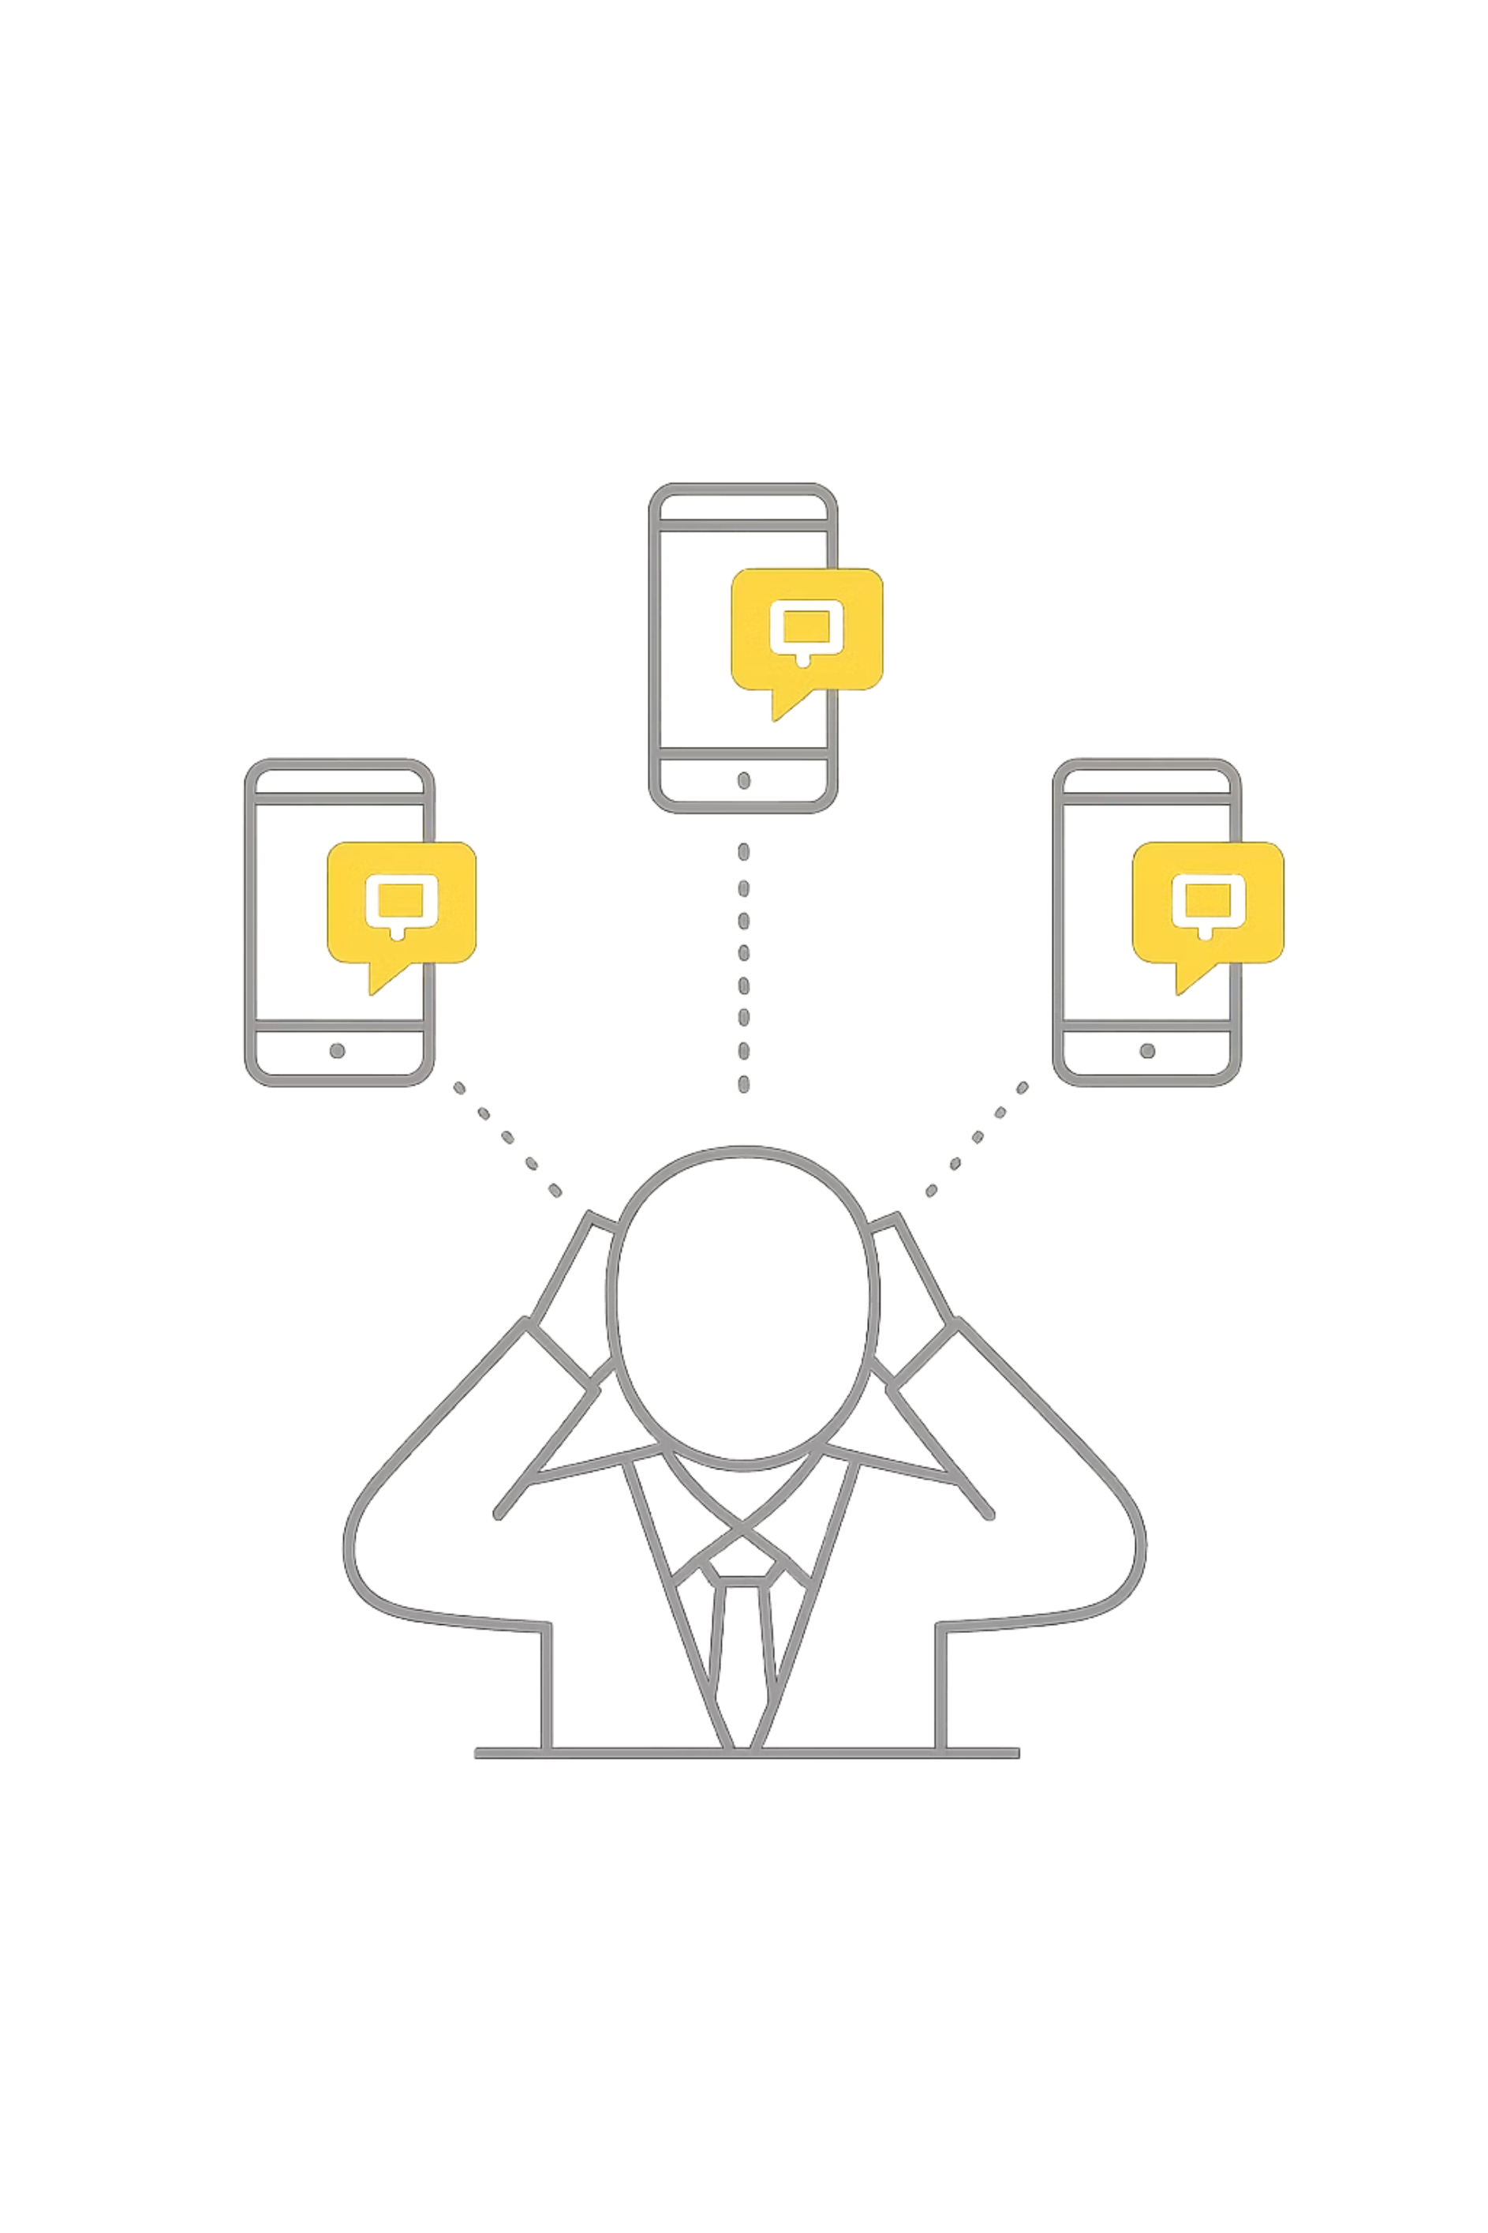
Актуальность и проблематика
Малый и средний бизнес, работающий с клиентами через мессенджеры, сталкивается с рядом взаимосвязанных проблем:
Разрозненные каналы
Клиенты пишут через WhatsApp, Telegram и Instagram — операторы вынуждены переключаться между приложениями, теряя часть обращений.
Однотипные вопросы
Значительная доля входящих сообщений — стоимость, расписание, адрес. Ручная обработка занимает рабочее время операторов.
Отсутствие истории
Без единой системы учёта невозможно отследить историю переписки и передать диалог между операторами.
Избыточность рынка
AmoCRM и Bitrix24 избыточны по функциональности и стоимости. Открытые платформы требуют сложной настройки и не имеют встроенной AI-автоматизации.

Slide 3
Цель и задачи проекта
Основная цель:
Изучить API мессенджеров и принципы webhook-интеграций
Спроектировать БД и REST API (5 моделей)
Разработка многоканальной веб-платформы, объединяющей входящие сообщения из WhatsApp, Telegram и Instagram в едином операторском интерфейсе с интегрированным AI-чат-ботом для автоматической обработки типовых обращений и механизмом передачи диалога живому оператору.
Реализовать бэкенд на FastAPI с JWT и CSRF-защитой
Реализовать Redis-буферизацию входящих сообщений
Разработать AI-чат-бота с интеграцией n8n
Реализовать реалтайм-обновления через WebSocket
Разработать React-фронтенд с трёхпанельным интерфейсом
Настроить Docker Compose и продовое окружение
На основе этой цели был создан соответствующий RoadMap:
Подготовить материалы к защите курсового проекта

Slide 4
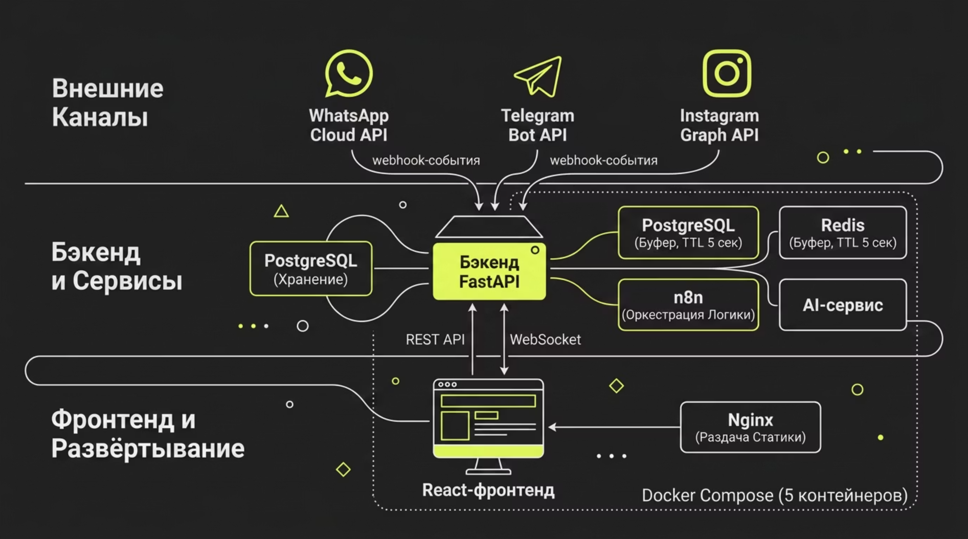

Архитектура системы
Система состоит из 5 Docker-контейнеров: PostgreSQL, Redis, бэкенд (FastAPI), фронтенд (Nginx + React) и n8n. Все компоненты независимы и масштабируются горизонтально без изменения остальных сервисов.

Slide 5
Технологический стек
Компонент
Технология
Компонент
Технология
Язык бэкенда
Python 3.12
Фронтенд
React 18 + Vite 6
Веб-фреймворк
FastAPI 0.110
Аутентификация
python-jose (JWT) + passlib[bcrypt]
База данных
PostgreSQL 16 + asyncpg + SQLAlchemy 2.0
Инфраструктура
Docker + Docker Compose + Nginx
Кэш / буфер
Redis 7 + redis[hiredis]
Контроль версий
Git + GitHub
Оркестратор бота
n8n (self-hosted)
Среда разработки
VS Code / PyCharm Community
Весь стек построен на открытых лицензиях — итоговая стоимость инструментов составляет 0 ₽.

Slide 6








Функциональные возможности
Приём webhook-событий
Redis-буферизация
AI-чат-бот
WhatsApp, Telegram, Instagram с верификацией подписей
Объединение коротких сообщений за 5-секундное окно TTL
8 категорий типовых обращений + передача оператору
Управление каналами
Управление диалогами
Реалтайм WebSocket
Создание, редактирование, включение/отключение каналов
Фильтрация, история, отправка медиа, переключение бота
События new_message и new_conversation без перезагрузки
Аутентификация и роли
Экспорт в XLSX
JWT + CSRF; роли admin / operator с разграничением прав
История диалогов с фильтрацией по дате и каналу (openpyxl)

Slide 7

Многоуровневая система безопасности
Принцип защиты
Безопасность реализована на каждом уровне стека — от транспорта до бизнес-логики. Ни один запрос не проходит без проверки подлинности и целостности.
JWT в httpOnly cookie
CSRF-токен в заголовке X-CSRF-Token
Токен недоступен из JavaScript; защита от XSS-атак
Защита от межсайтовых подделок запросов
Верификация webhook-подписей
Ограничение CORS
Только продовый домен; защитные HTTP-заголовки (HSTS, X-Frame-Options, X-Content-Type-Options)
X-Hub-Signature-256 (Meta) и X-Telegram-Bot-Api-Secret-Token
Лимит тела запроса
Максимум 10 МБ — защита от атак переполнения

Slide 8
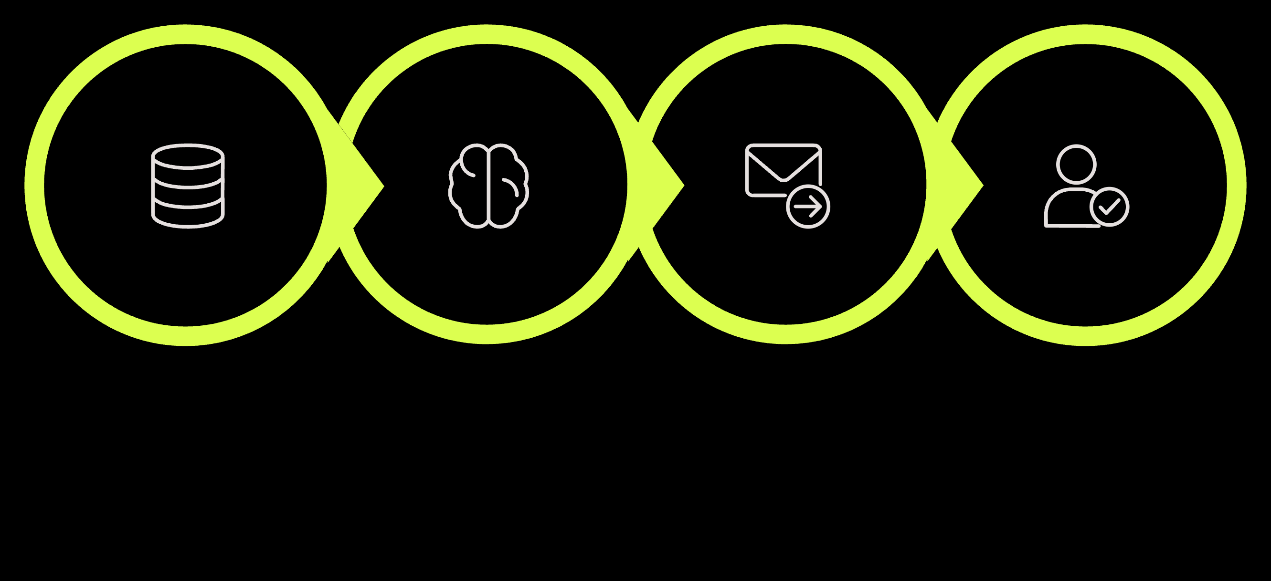




AI-чат-бот: как работает
Буферизация
Анализ
Маршрутизация
Передача
Системный промпт
Содержится в ноде N8N и даёт ИИ полный контекст для взаимодействия с пользователем

Slide 9
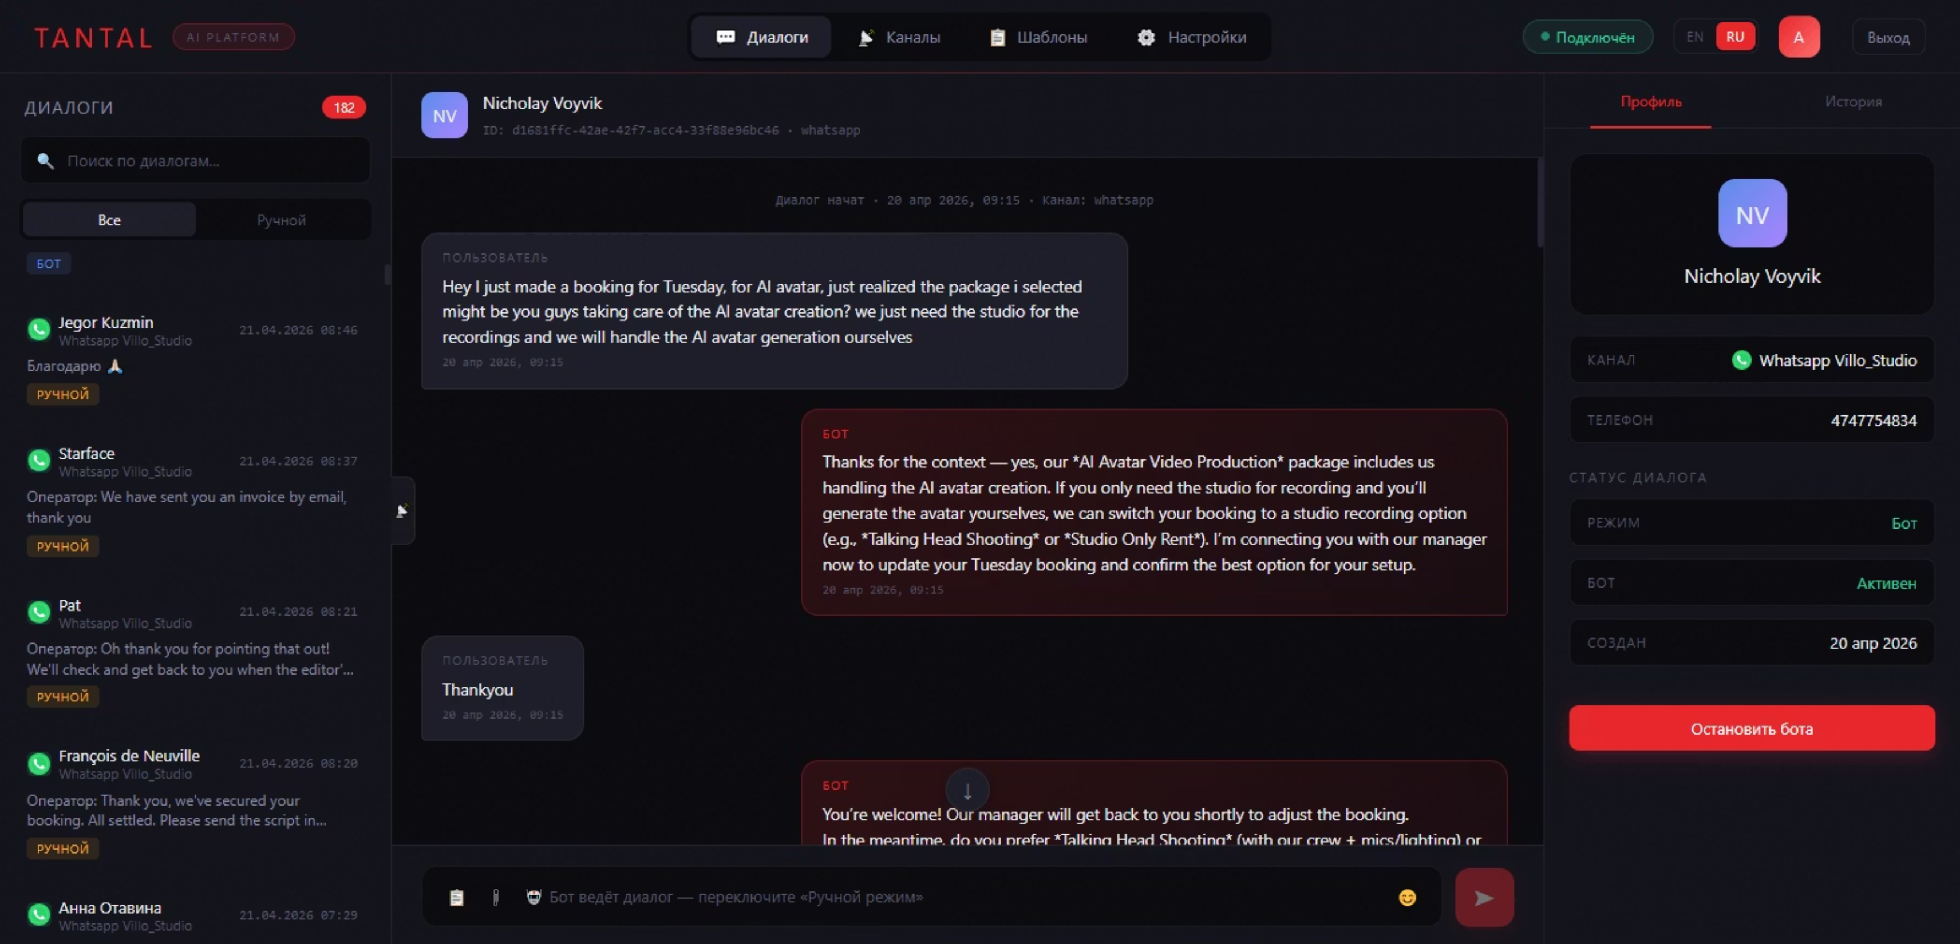
Демонстрация: операторский дашборд
LeftPanel
ChatPanel
RightPanel
Список диалогов с фильтрацией по статусу и каналу
История переписки, отправка текста и медиафайлов / быстрые шаблоны
Детали клиента, управление ботом,

Slide 10
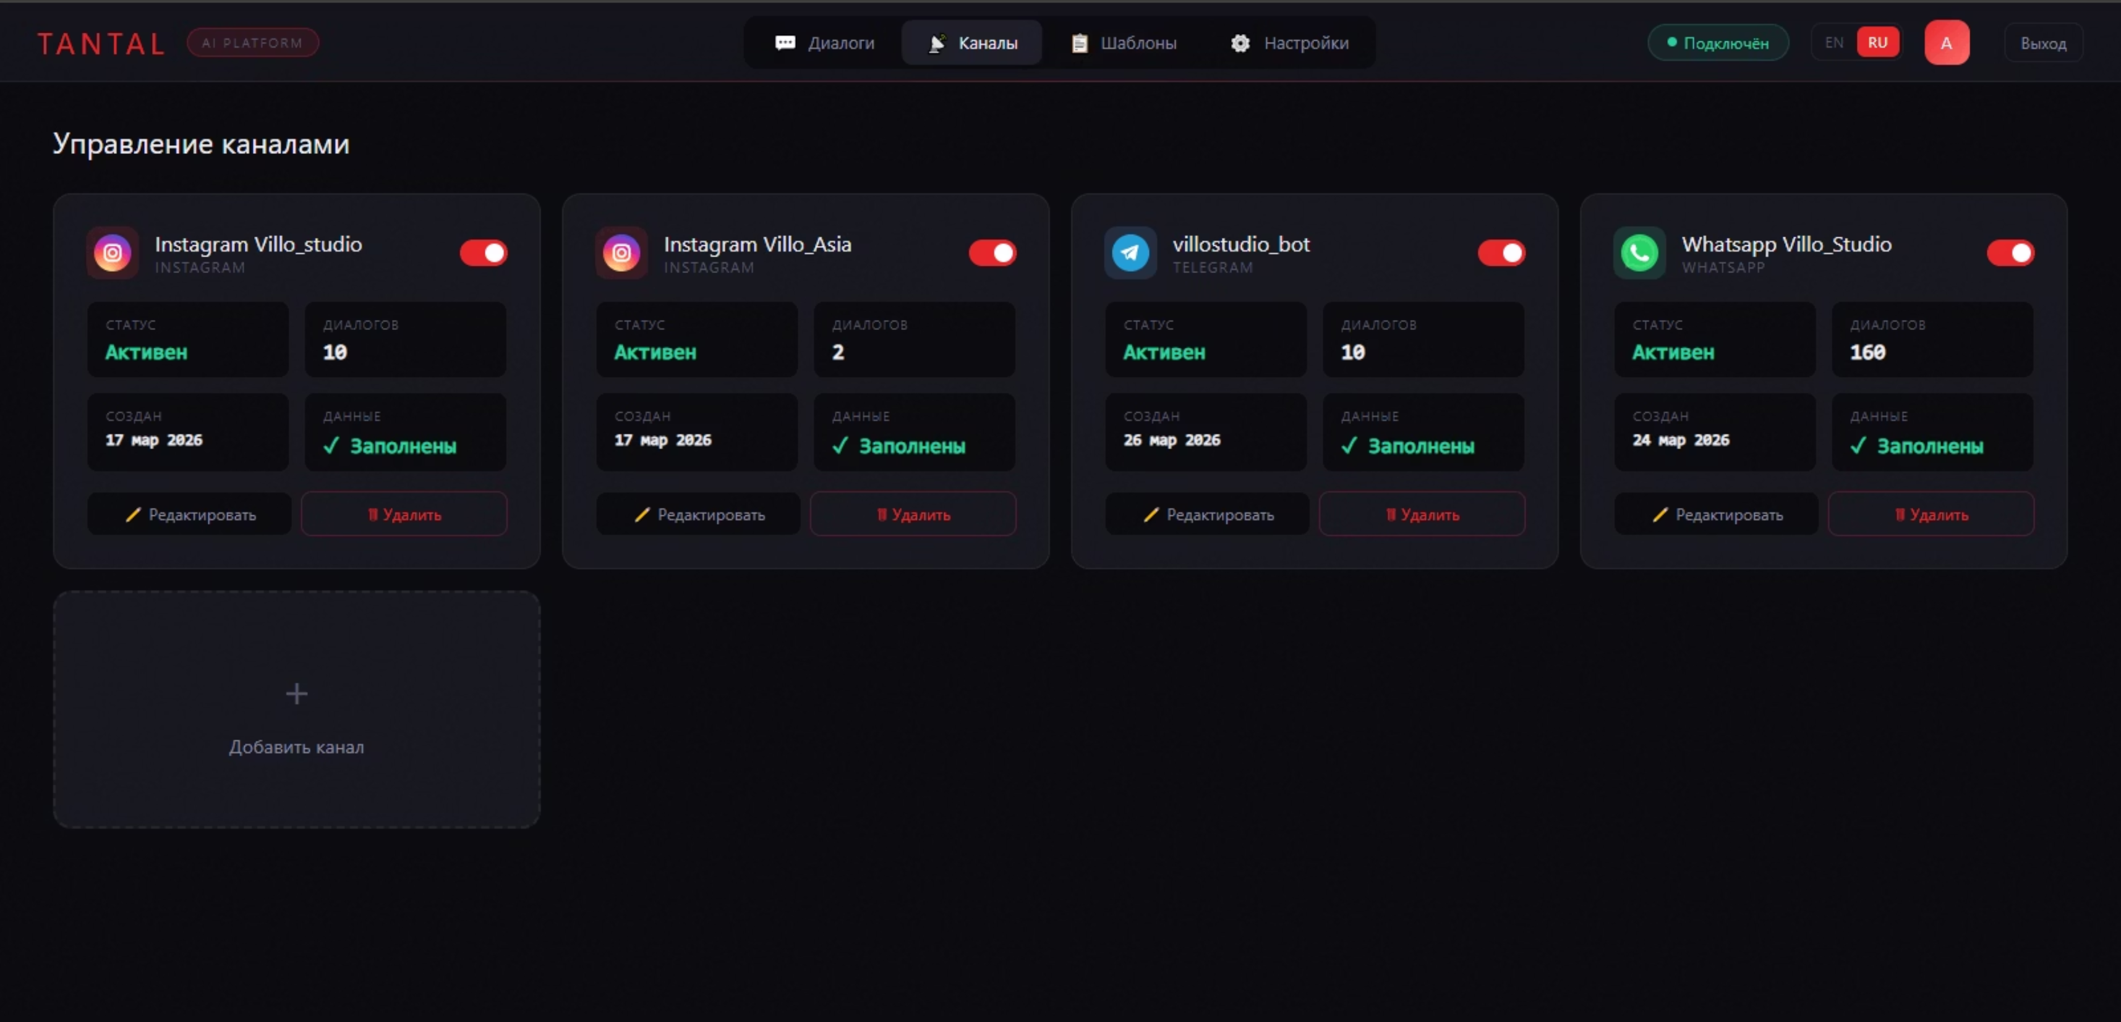
Демонстрация: управление каналами и настройки
ChannelsView
SettingsView + TemplatesView
Создание и редактирование каналов. При добавлении Telegram-канала webhook регистрируется автоматически через setWebhook.
Управление системными параметрами и шаблонами быстрых ответов для ускорения работы операторов.

Slide 11
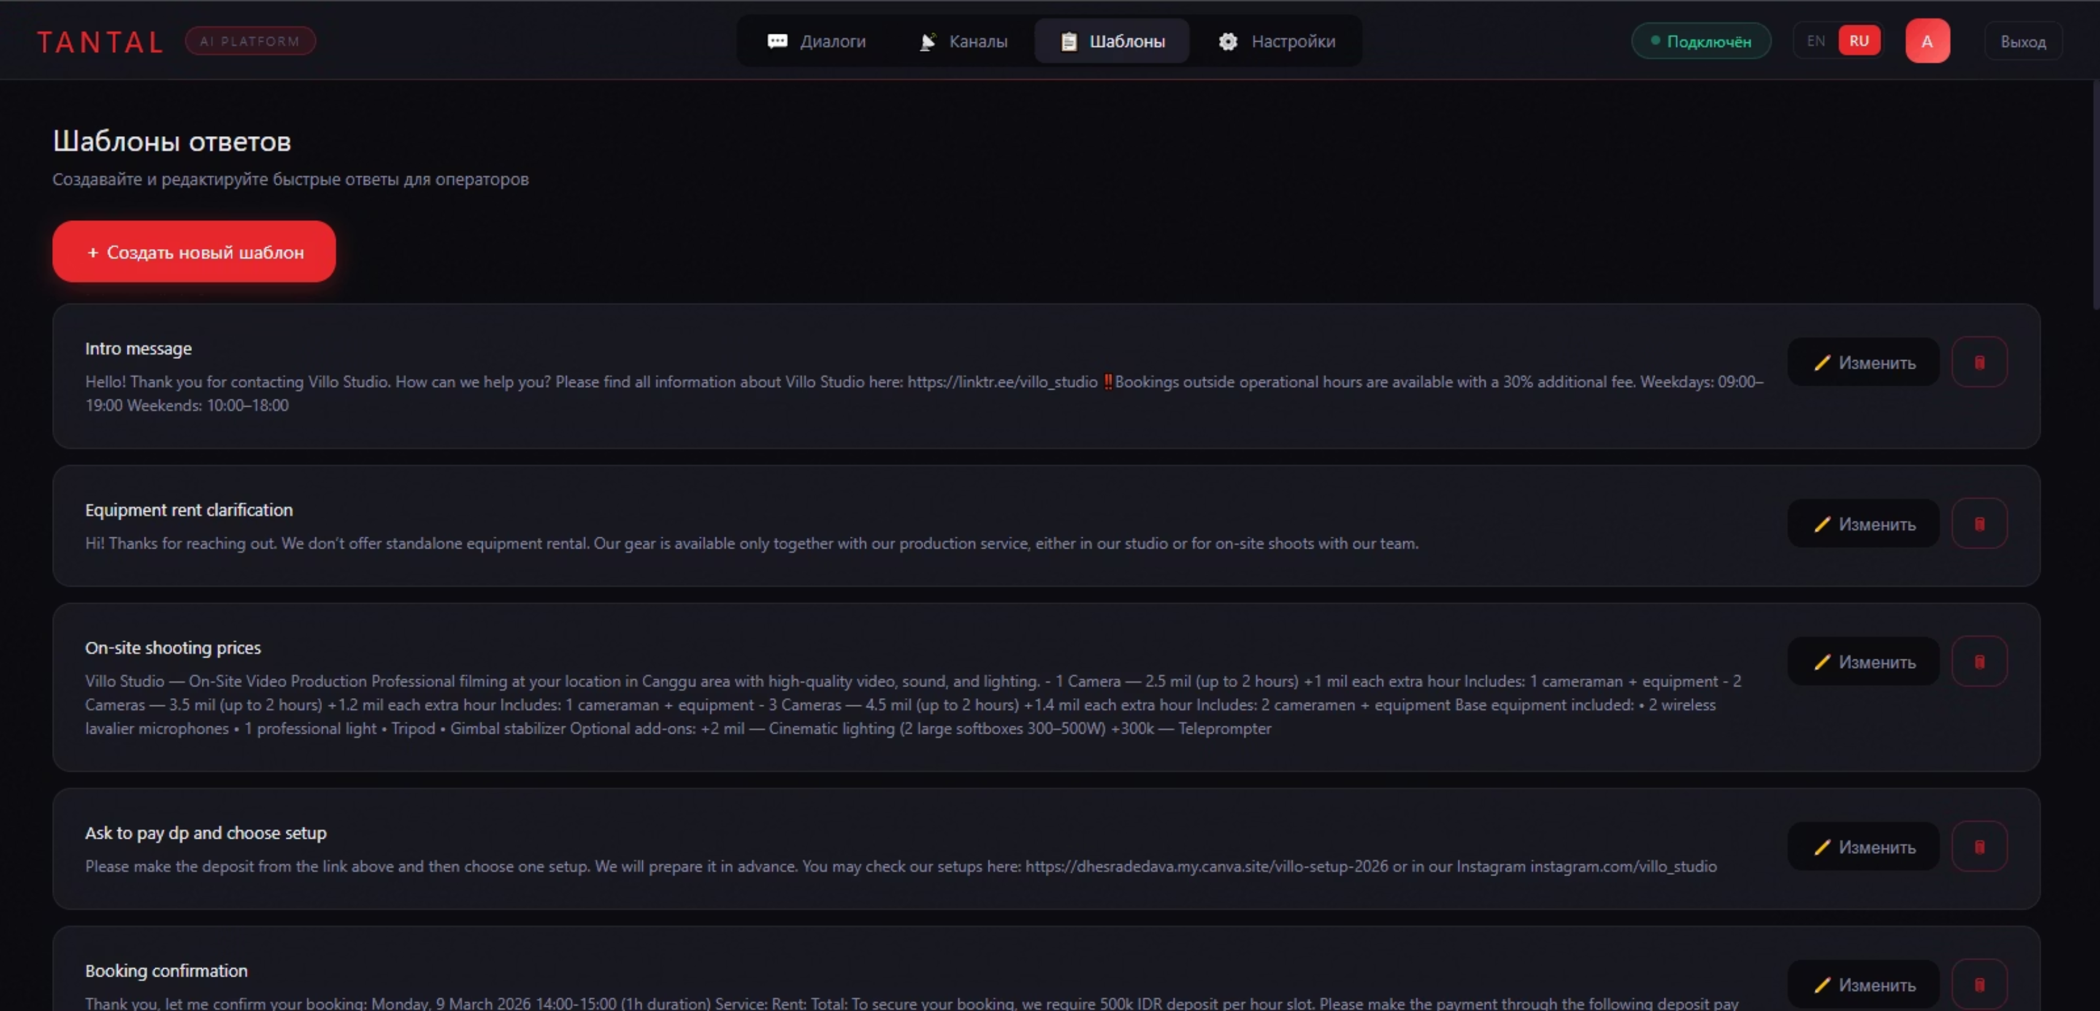
Демонстрация: Меню шаблонов
Меню шаблонов позволяет операторам быстро выбирать и отправлять стандартные ответы, значительно ускоряя процесс коммуникации с клиентами и обеспечивая единообразие в ответах.
Шаблоны можно создавать и редактировать, адаптируя их под различные сценарии взаимодействия.

Slide 12
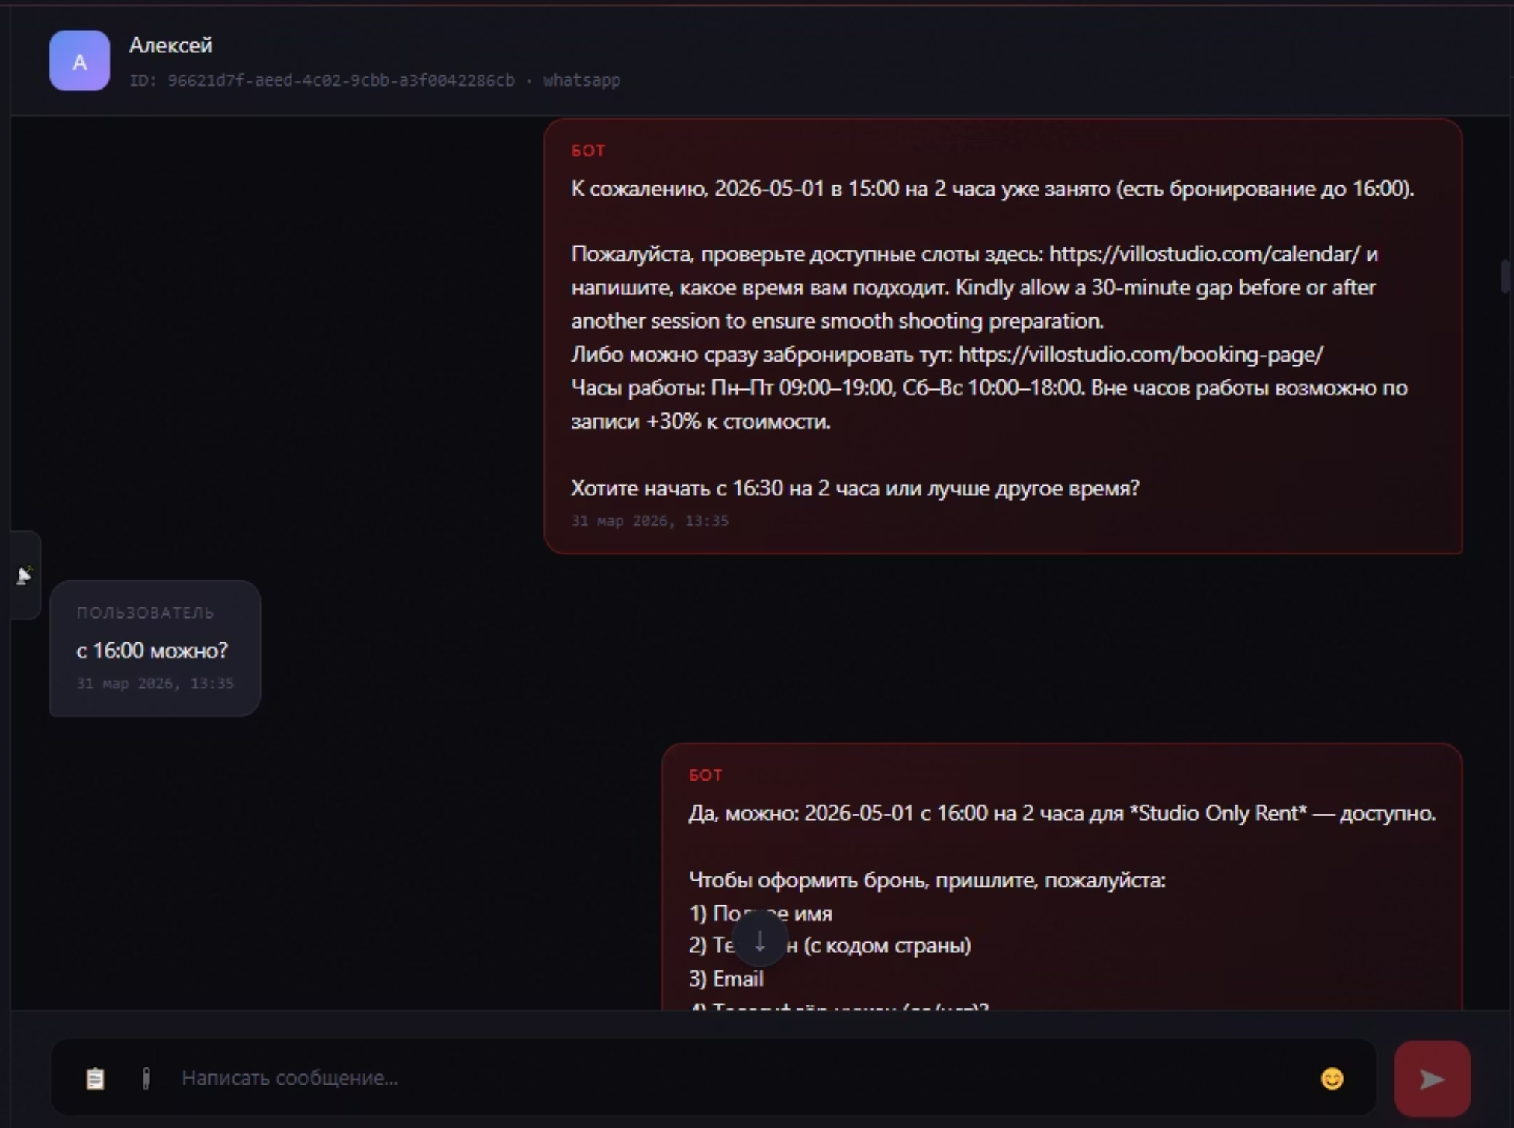
Демонстрация: AI-бот в действии
Буферизация
Знания ИИ
Передача оператору
Несколько коротких сообщений за 5 сек объединяются в одно — качество ответов бота существенно выше
Приветствие · Цены · Бронирование · Адрес · Оплата · Оборудование · Запрос оператора · Прощание
По запросу клиента или вручную — бот останавливается, оператор подключается мгновенно через WebSocket

Slide 13
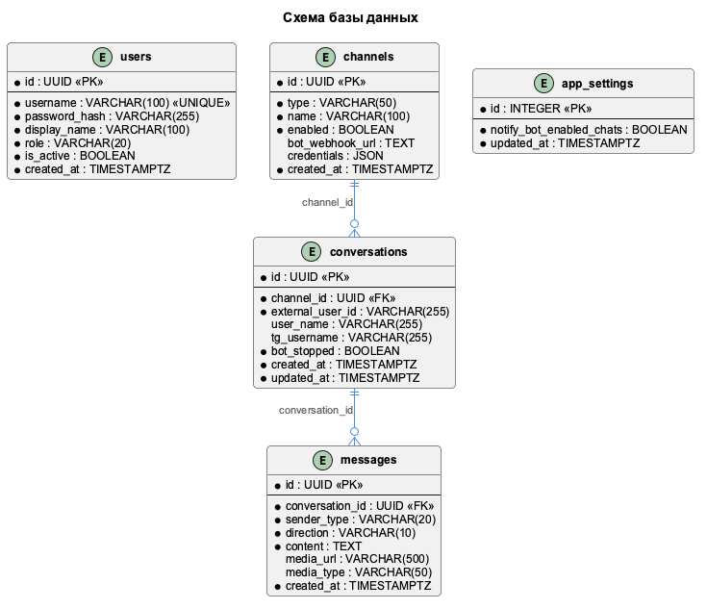
Схема базы Данных:

Slide 14
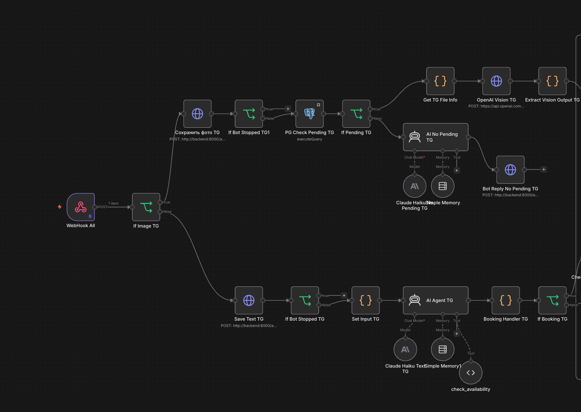
Демонстрация: воркфлоу N8N
Воркфлоу в N8N — это ядро, которое управляет логикой AI-чат-бота, от приёма сообщения до формирования ответа или передачи диалога оператору.
Приём сообщения
Бизнес-логика
N8N получает буферизированные сообщения от бэкенда FastAPI.
N8N обрабатывает ответ AI, применяет дополнительные правила и определяет дальнейшие действия.
Анализ AI-сервисом
Отправка/Передача
Сообщение передаётся в AI-сервис для распознавания намерения и формирования ответа.
Сформированный ответ отправляется пользователю или диалог помечается для оператора.

Slide 15

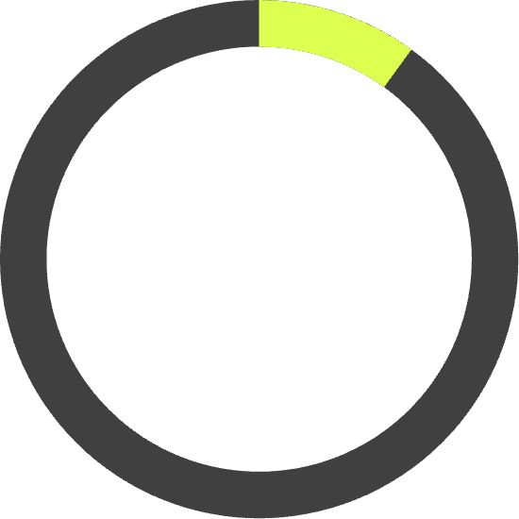
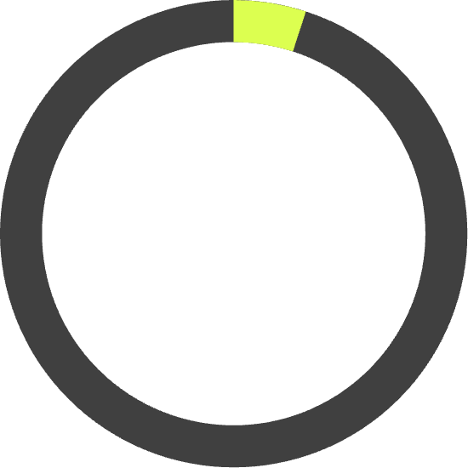
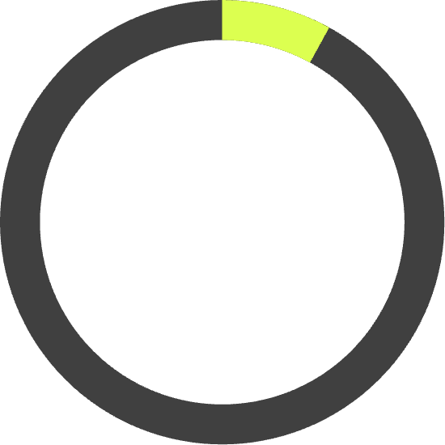

Результаты проекта
3
10
5
Мессенджер-канала
API-роутеров
Таблиц БД
WhatsApp Business Cloud API, Telegram Bot API, Instagram Graph API
auth, channels, conversations, messages, websocket, webhook, telegram_webhook, incoming, bot_reply, export
Channel, Conversation, Message, User, AppSettings
8
5
5 сек
Категорий бота
Docker-контейнеров
Окно буфера Redis
Типовые обращения, покрытые AI-чат-ботом без участия оператора
Разворачиваются одной командой docker compose up
TTL объединения коротких сообщений перед передачей боту
Бэкенд реализован на полностью асинхронном стеке (asyncio + asyncpg + aioredis) — тысячи одновременных соединений без блокирующих операций ввода-вывода.

Slide 16



Дальнейшее развитие функционала
Поддержка нескольких компаний
Встроенная CRM-система
Интегрированный календарь
Интегрированное управление клиентской базой, историей взаимодействий, статусами сделок и автоматизация процессов продаж.
Функционал для планирования встреч, задач, событий и напоминаний, синхронизированный с диалогами и операторами.
Возможность создания и управления изолированными рабочими пространствами для разных организаций или отделов в рамках одной платформы.

Slide 17

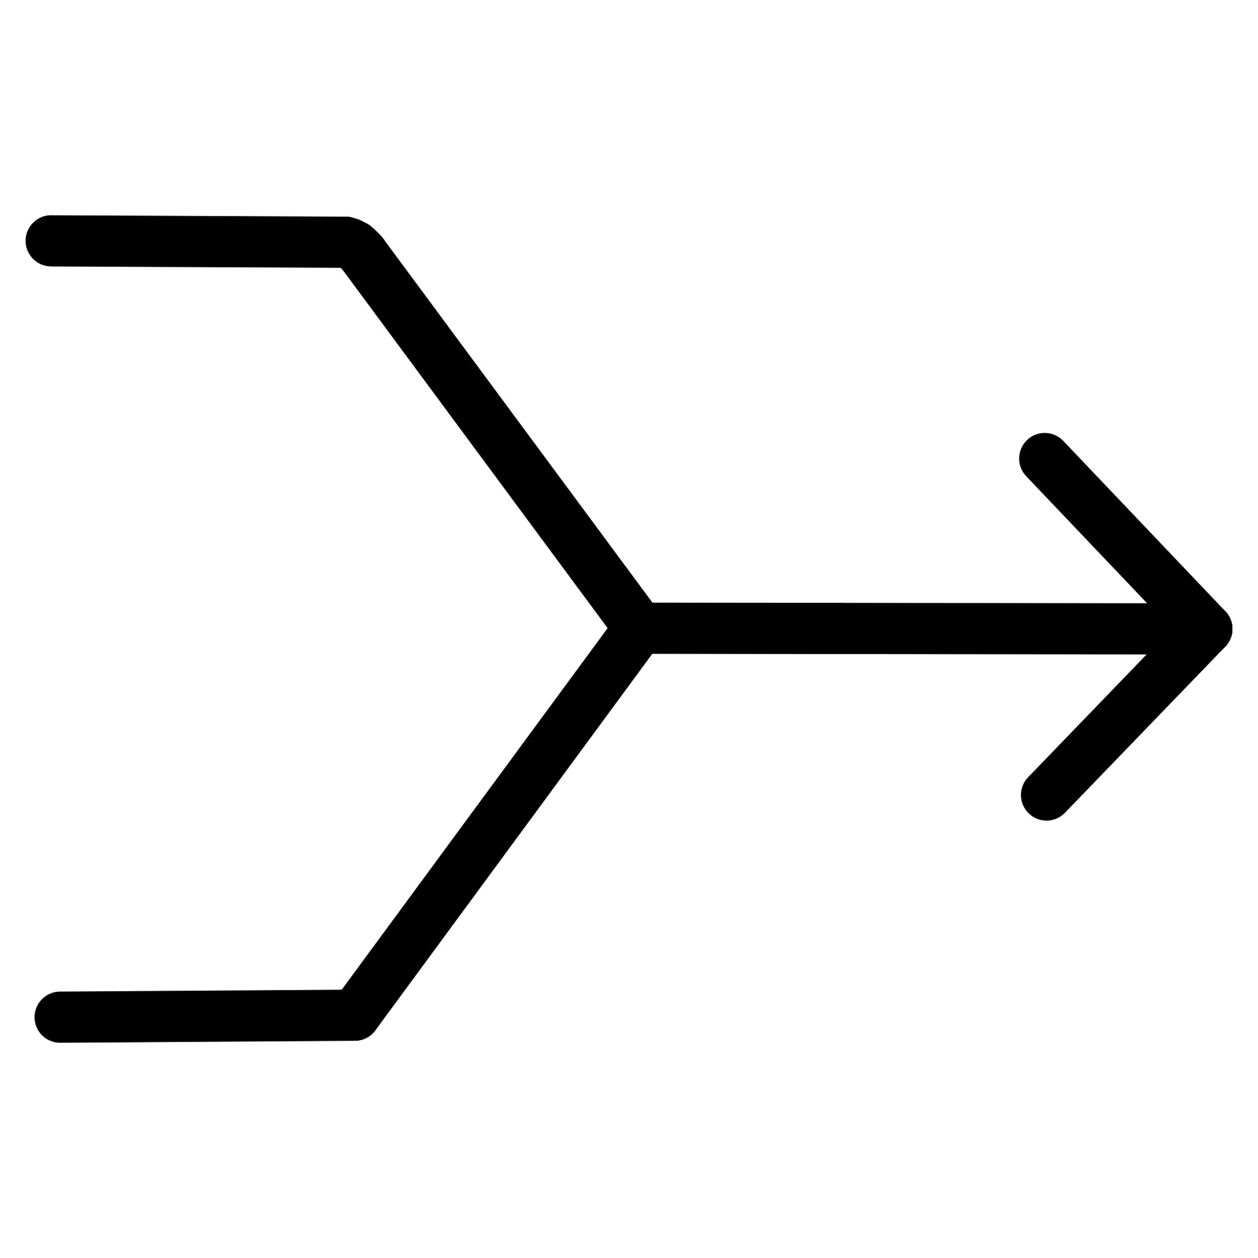


Ключевые выводы проекта
Разработанный чат-агрегатор с AI-ботом трансформирует взаимодействие с клиентами, обеспечивая эффективность и масштабируемость.
Автоматизация запросов
Единое окно для всех каналов
Надёжность и безопасность
AI-бот обрабатывает до 80% типовых обращений, снижая нагрузку на операторов.
Многоуровневая система защиты данных и запросов на каждом этапе.
Объединение WhatsApp, Telegram и Instagram в одном интерфейсе для удобства работы.
Гибкость и масштабируемость
Технологический стек позволяет легко адаптировать и развивать систему

Slide 18
Спасибо за внимание!

